Slide 1
DEPARTAMENTO DE CIENCIAS ECONÓMICAS, ADMINISTRATIVAS Y DE COMERCIO CARRERA DE INGENIERÍA EN FINANZAS Y AUDITORIA TRABAJO DE TITULACIÓN, PREVIO A LA OBTENCIÓN DEL TÍTULO DE INGENIERA EN FINANZAS – CONTADOR PÚBLICO –AUDITOR TEMA: INCIDENCIA DE LA MOROSIDAD DE CARTERA, EN LA LIQUIDEZ DE LAS COOPERATIVAS DE AHORRO Y CRÉDITO, SEGMENTO 2 DE LA CIUDAD DE QUITO. AUTORA: BAHAMONDE BETANCOURT, MARIELA CRISTINA DIRECTORA: ECON. MERCHÁN MALDONADO, MARÍA FERNANDA MSc. SANGOLQUÍ 2019

Slide 2
RESUMEN
Las Cooperativas de Ahorro y Crédito (COAC´S), se encuentran en la actualidad bajo la supervisión y control de la Superintendencia de Economía Popular y Solidaria (SEPS), estas organizaciones tienen el rol principal de apoyar las necesidades de financiamientos de sus asociados a través del ejercicio regular de sus funciones, lo cual, según registros publicados en balances y boletines de la SEPS en el último lustro, la medición de la morosidad ha tenido resultados con cambios considerables. La presente investigación se plantea calcular los índices de morosidad y liquidez de las cooperativas de ahorro y crédito del segmento 2 de la ciudad de Quito, durante el periodo 2017-2018, a través del análisis de los estados financieros de las mencionadas organizaciones, a fin de proponer estrategias que permitan mejorar los niveles de morosidad y liquidez; a través del estudio de: índices de liquidez y morosidad, tipos de crédito, calificación de cartera y ciclo económico; para cumplir con los objetivos del presente estudio. La metodología utilizada es cualitativa, debido a que los datos manipulados son de carácter público, obtenidos de fuentes de internet, sin tener la necesidad de contactar a la población involucrada; la información inquirida fue procesada e interpretada mediante análisis descriptivos, con la finalidad de comprender la problemática y aportar con estrategias de solución. La importancia de la presente investigación radica en demostrar la incidencia de la morosidad de cartera en la liquidez de las COAC´S del segmento 2 de la ciudad de Quito.

Slide 3
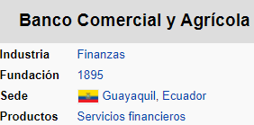
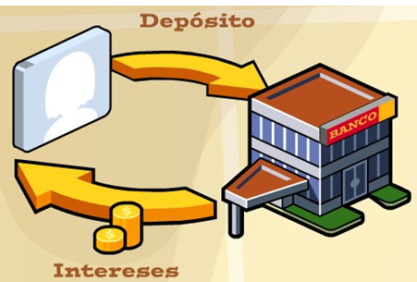
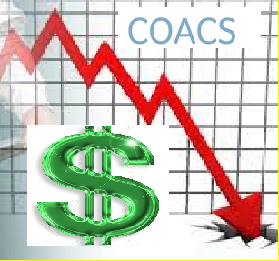
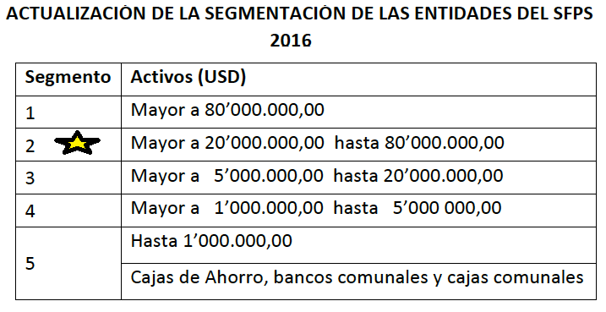
ANTECEDENTES

Slide 4
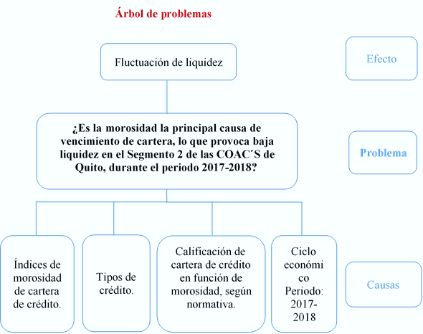
PLANTEAMIENTO DEL PROBLEMA

Slide 5
OBJETIVOS
OBJETIVO GENERAL
Determinar la incidencia de la morosidad de cartera de crédito en la liquidez de las cooperativas de ahorro y crédito del segmento 2 de la ciudad de Quito, durante el periodo 2017-2018, mediante el análisis de estados financieros y; para proponer estrategias que pretendan reducir los índices de morosidad
OBJETIVOS ESPECIFICOS
* Analizar los índices de morosidad de cartera de crédito del segmento 2, clasificándolos por nivel de riesgo según la normativa vigente, para determinar el tipo de crédito con mayor monto de morosidad.
* Analizar la liquidez de la cartera de crédito de las COAC’s a través de aplicación de la fórmula del indicador de liquidez general.
* Investigar el factor cíclico económico del periodo de estudio (2017-2018) en el Ecuador, para relacionarlo con los índices de morosidad y liquidez.
* Proponer estrategias para la recuperación de cartera que reduzcan los índices de morosidad de las COAC´s.

Slide 6
JUSTIFICACIÓN
Existen varias instituciones encargadas de recibir y exponer el estado económico en cifras de las cooperativas de ahorro y crédito, en general, sin embargo, estas entidades financieras si bien es cierto presentan sus estados financieros de forma mensual, no se percatan de las posibles falencias que afectan a sus resultados. Por ello, y en base a la última actualización de segmentos cooperativistas realizada en el año 2016, se provee importante realizar un estudio de incidencia de la morosidad de cartera en la liquidez de las cooperativas, considerando al segmento 2 de la ciudad de Quito como muestra de estudio. Además, en base a los resultados se efectuará la proposición de estrategias que pretendan disminuir los índices de morosidad de cartera. Las revelaciones del presente estudio serán en base a la descripción de los estados financieros y economía del periodo 2017-2018, por lo que el presente estudio se considera fundamental para el segmento y cooperativas determinadas, debido a que, al estar actualmente en el año 2019, con acciones correctivas y aplicación de las sugerencias estratégicas, las cooperativas podrán mejorar su capacidad de atender obligaciones a corto plazo y reducir de forma óptima los índices de morosidad de cartera.

Slide 7
* TEORÍA DE LIQUIDEZ * TEORÍA DE MOROSIDAD * TEORÍA DE CRÉDITO
TEORIAS DE SOPORTE

Slide 8
TEORÍA DE LA LIQUIDEZ
Autor
Fekete | Ha relacionado a la liquidez y deudas con la cantidad de créditos otorgados por las entidades financieras.

Slide 9
TEORÍA DE LA MOROSIDAD
Autor
Ergungor, Thomson y Pazarbasioglu | Expuso que la morosidad es el principal factor de riesgo de las instituciones financieras argumentando que por tal situación se debe afrontar y gestionar la recuperación de valores vencidos.

Slide 10
TEORÍA DEL CRÉDITO
Autor
Mises | Dio a conocer que la necesidad de recurrir a un crédito surge de las necesidades personales u organizacionales de adquirir bienes o servicios que permitan un mejor y estable desarrollo económico y social.

Slide 11
MARCO REFERENCIAL
Cartera de créditos y cobranzas y su impacto en la liquidez y rentabilidad de una empresa
Cualitativo
La cartera de créditos y cobros influye de manera directa en la liquidez y rentabilidad de la organización, por lo que es importante que no se presente un elevado índice de cartera vencida, para de esta manera contrarrestar problemas de liquidez en un corto tiempo.

Slide 12
METODOLOGÍA
Por afinidad: APLICADA
Por fuentes de información: DOCUMENTAL
Por el control de variables: NO EXPERIMENTAL
Por el tipo de investigación: LONGITUDINAL
Por el alcance: EXPLICATIVO
INVESTIGACIÓN-ACCIÓN
Comprende y resuelve problemáticas específicas de una colectividad vinculadas a un ambiente
CUALITATIVO
Utiliza la recolección y análisis de los datos para afinar las preguntas de investigación ya antes, durante o después del proceso de investigación.

Slide 13
HERRAMIENTAS DE RECOLECCION Y ANÁLISIS DE DATOS
OBSERVACIÓN DE DATOS
DOCUMENTOS, REGISTROS Y MATERIALES
ANÁLISIS:
1 Explorar los datos
2 Imponerles una estructura
3 Describir las experiencias de la población
4 Descubrir los conceptos y categorías de los datos
5 Comprender en profundidad el contexto de los datos
6 Vincular los resultados con el conocimiento disponible

Slide 14
POBLACIÓN-MUESTRA
POBLACIÓN
=
MUESTRA
La muestra no probabilística es utilizada en casos en donde el total de elementos que forman la población son inferiores a 100.
Se involucran a unos cuantos casos, para analizar los resultados intensivamente sin generalizarlos
Es el conjunto teóricamente especificado de los elementos del estudio

Slide 15
POBLACIÓN
PREGUNTAS DE INVESTIGACIÓN
N. | Cooperativas de ahorro y crédito
1 | San Francisco de Asís Ltda.
2 | Previsión Ahorro y Desarrollo Ltda.
3 | Maquita Cushunchic Ltda.
4 | Cotocollao Ltda.
5 | Politécnica Ltda.
¿Cuál es el efecto que provoca la morosidad en relación con la liquidez de las cooperativas de ahorro crédito?
¿Cuáles son los niveles de riesgo de cartera de crédito en función de la morosidad, de cada cooperativa de ahorro y crédito?
¿Qué factores influyen en la recuperación de cartera?

Slide 16
* ANÁLISIS Y RESULTADOS

Slide 17
FLUCTUACIÓN DE LIQUIDEZ
$$Fórmula indicador de liquidez general=\frac{Fondos disponibles }{Total depósitos a corto pazo}$$
N. | Cooperativas de ahorro y crédito | Liquidez general |  | Variación
 |  | 2017 | 2018
1 | San Francisco de Asís Ltda. | 29,41% | 55,26% | 87,90%
2 | Previsión Ahorro y Desarrollo Ltda. | 12,43% | 8,39% | -32,50%
3 | Maquita Cushunchic Ltda. | 10,43% | 8,68% | -16,78%
4 | Cotocollao Ltda. | 12,61% | 15,94% | 26,41%
5 | Politécnica Ltda. | No categorizada en el segmento 2 | 14,64%
Liquidez Promedio: |  | 16,22% | 20,58% | 26,88%

Slide 18
TIPOS DE CRÉDITO
SEGMENTOS DE CRÉDITO |  | DESTINADO A:
1 | PRODUCTIVO | Adquisición de bienes de capital, terrenos, construcción de infraestructura
2 | COMERCIAL ORDINARIO | Comercialización de vehículos livianos
3 | COMERCIAL PRIORITARIO | Adquisición de bienes y servicios para actividades productivas y comerciales
4 | DE CONSUMO ORDINARIO | Compra de bienes de consumo.
5 | DE CONSUMO PRIROTARIO | Créditos prendarios de joyas, compra de bienes, servicios o gastos no relacionados con una actividad productiva, comercial.
6 | CRÉDITO EDUCATIVO | Formación y capacitación profesional o técnica.
7 | DE VIVIENDA DE INTERES PUBLICO | Adquisición o construcción de vivienda única y de primer uso.
8 | INMOBILIARIO | Adquisición de bienes inmuebles de vivienda propia.
9 | MICROCRÉDITO | Financiamiento de actividades de producción o comercialización en pequeña escala, cuya fuente de pago sea ventas o ingresos.

Slide 19
CALIFICACIÓN DE CARTERA VENCIDA
CARTERA VENCIDA AÑO 2017
COAC’s: | San Francisco de asís Ltda. | Prev. ahorro y desarrollo Ltda. | Maquita Cushunchic Ltda. | Cotocollao Ltda. | Total, por días | Total, por segmento de crédito |  |  | Calificación
 |  |  |  |  |  | Valor USD | % |  | Categoría | Nivel de riesgo
C. COMERCIAL PRIORITARIO
Más de 360 días | 2 | 0,01 | 0 | 2 | 4 | 4,00 |  | 0,00% | E | Pérdida
C. DE CONSUMO PRIOROTARIO
De 1 a 30 días | 523 | 0 | 10197,54 | 633,3 | 11.353,84 | 140.4974,81 |  | 40,28% | A | Riesgo normal
De 31 a 90 días | 74251,53 | 34890,1 | 24286 | 18299,85 | 151.727,48 |  |  |  | B-C | Riesgo potencial-R. deficiente
 |  |  |  |  |  |  |  |  | D-E | Dudoso recaudo-Pérdida
De 91 a 180 días | 121446,71 | 42093,19 | 18896,56 | 19421,81 | 201.858,27 |  |  |  | D-E | Dudoso recaudo-Pérdida
Más de 180 días | 443738,63 | 261957,55 | 5664,72 | 328674,32 | 1.040.035,22 |  |  |  | E | Pérdida
C. INMOBILIARIO
De 31 a 90 días | 418,05 | 0 | 675,54 | 0 | 1.093,59 | 5.721,6 |  | 0,16% | B | Riesgo potencial
De 91 a 360 días | 3421,15 | 0 | 1200,86 | 0 | 4.622,01 |  |  |  | B-C-D | Riesgo potencial-Riesgo deficiente-Dudoso recaudo
Más de 360 días | 1 | 0 | 3 | 2 | 6 |  |  |  | D-E | Dudoso recaudo-Pérdida
MICROCRÉDITO
De 1 a 30 días | 674 | 0 | 328 | 3326,16 | 4.328,16 | 2.076.428,76 |  | 59,53% | A | Riesgo normal
De 31 a 90 días | 94843,13 | 30362,61 | 31836,68 | 57855,52 | 214.897,94 |  |  |  | B-C | Riesgo potencial-R. deficiente
De 91 a 180 días | 148271,7 | 37108,05 | 19356,88 | 52361,71 | 257.098,34 |  |  |  | D-E | Dudoso recaudo-Pérdida
De 181 a 360 días | 249563,53 | 39823,39 | 1127,59 | 162264,49 | 452.779,00
De 181 a 360 días |  |  |  |  |  |  |  |  | E | Pérdida
Más de 360 días | 215170,08 | 221222,2 | 1016,47 | 709916,57 | 1.147.325,32 |  |  |  | E | Pérdida
CONSUMO ORDINARIO
De 1 a 30 días | 0 | 0 | 1 | 0 | 1,00 | 806,34 |  | 0.02% | A | Riesgo normal
De 31 a 90 días | 442,04 | 0 | 0 | 0 | 442,04 |  |  |  | B-C | Riesgo potencial-R. deficiente
De 91 a 180 días | 363,3 | 0 | 0 | 0 | 363,3 |  |  |  | D-E | Dudoso recaudo-Pérdida
TOTAL | 2.706.259,70 | 1.334.914,18 | 229.181,68 | 2.705.515,46 | 3.487.935,51 | 3.487.935,51 |  | 100%

Slide 20
CALIFICACIÓN DE CARTERA VENCIDA
CARTERA VENCIDA AÑO 2018
COAC’s | San Francisco de asís Ltda. | Previsión ahorro y desarrollo Ltda. | Maquita Cushunchic Ltda. | Cotocollao Ltda. | Politécnica Ltda. | Total, por días | Total, por segmento de crédito |  | CALIFICACIÓN
 |  |  |  |  |  |  | Valor USD | % | Categoría | Nivel de riesgo
C. COMERCIAL PRIORITARIO
Más de 360 días | 2,00 | 0,00 | 0,00 | 2,00 | 0,00 | 4,00 | 4,00 | 0,00% | E | Pérdida
C. DE CONSUMO PRIOROTARIO
De 1 a 30 días | 0,00 | 0,00 | 356,00 | 0,00 | 0,00 | 356,00 | 1.021.145,00 | 38,55% | A | Riesgo normal
De 31 a 90 días | 20419,57 | 27659,37 | 13430,88 | 15982,27 | 13332,92 | 90.825,01 |  |  | B-C | Riesgo potencial-Riesgo deficiente
De 91 a 180 días | 109485,98 | 20860,65 | 6669,75 | 29864,27 | 20302,01 | 187.182,66 |  |  | D-E | Dudoso recaudo-pérdida
Más de 180 días | 88666,70 | 408973,83 | 7924,00 | 187228,51 | 49988,29 | 742.781,33 |  |  | E | Pérdida
C.I NMOBILIARIO
De 31 a 90 días | 1236,18 | 0,00 | 599,58 | 0,00 | 224,87 | 2.060,63 | 36.736,45 | 1,39% | B | Riesgo potencial
De 91 a 360 días | 29075,00 | 0,00 | 592,45 | 0,00 | 1003,82 | 30.671,27 |  |  | B-C-D | Riesgo potencial-Riesgo deficiente-Dudoso recaudo
MAS DE 360 DÍAS | 3587,87 | 0,00 | 3,00 | 2,00 | 411,68 | 4.004,55 |  |  | D-E | Dudoso recaudo-Pérdida
MICROCRÉDITO
De 1 a 30 días | 0,00 | 0,00 | 328,00 | 0,00 | 0,00 | 328,00 | 1.586.209,47 | 59,88% | A | Riesgo normal
De 31 a 90 días | 38575,18 | 31453,87 | 27255,60 | 46205,40 | 0,00 | 143.490,05 |  |  | B-C | Riesgo potencial-Riesgo deficiente
De 91 a 180 días | 218583,02 | 20601,15 | 14970,23 | 42248,18 | 0,00 | 296.402,58 |  |  | D-E | Dudoso recaudo-Pérdida
De 181 a 360 días | 98979,36 | 123243,65 | 777,84 | 87658,20 | 0,00 | 310.659,05 |  |  | E | Pérdida
Más de 360 días | 74948,87 | 270662,09 | 1010,47 | 488708,36 | 0,00 | 835.329,79 |  |  | E | Pérdida
CONSUMO ORDINARIO
De 1 a 30 días | 0,00 | 0,00 | 2,00 | 0,00 | 0,00 | 2,00 | 5.006,62 | 0,19% | A | Riesgo normal
De 31 a 90 días | 320,31 | 0,00 | 3070,26 | 0,00 | 583,02 | 3.973,59 |  |  | B-C | Riesgo potencial-Riesgo deficiente
De 91 a 180 días | 0,00 | 0,00 | 829,37 | 0,00 | 201,66 | 1.031,03 |  |  | D-E | Dudoso recaudo-Pérdida
TOTAL | 1367760,08 | 1806909,22 | 155638,86 | 1795798,38 | 172096,54 | 2.649.101,54 | 2.649.101,54 | 100%

Slide 21
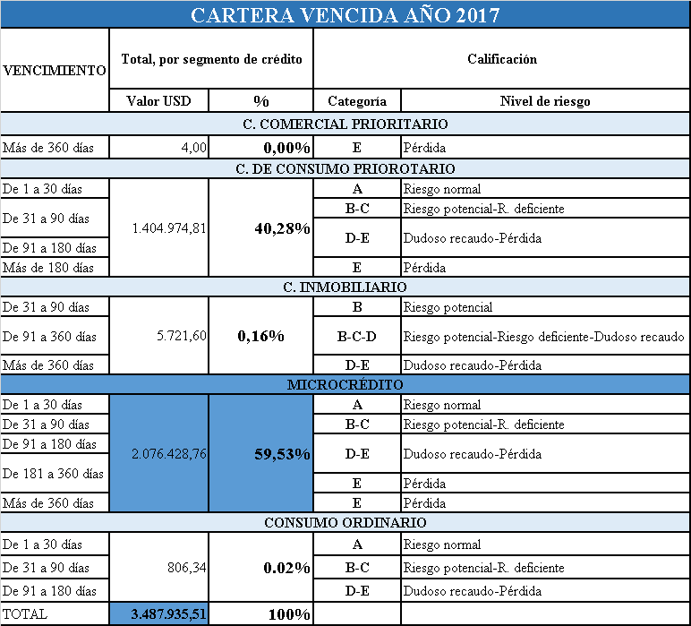
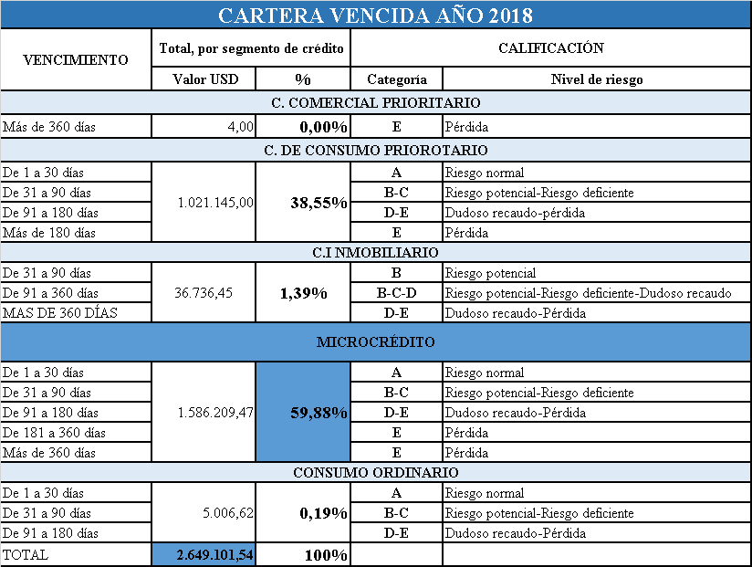
CALIFICACIÓN DE CARTERA VENCIDA 2017-2018

Slide 22
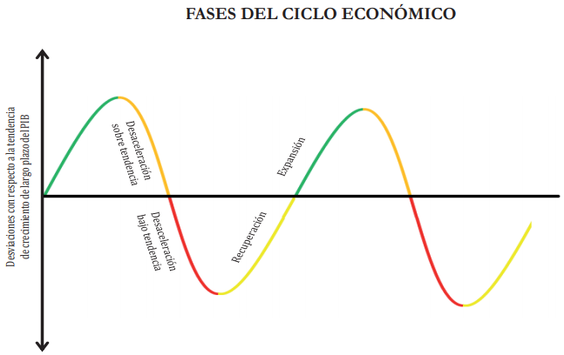
CICLO ECONÓMICO
Fuente: (Erráez T., 2014)

Slide 23
CICLO ECONÓMICO
Variación del PIB durante el período 2017-2018
PERÍODO |  | % | PROM.
AÑO | TRIMESTRE
PIB 2017 | I | 1,70% | 2,38%
 | II | 2,10%
 | III | 2,90%
 | IV | 2,80%
PIB 2018 | I | 1,80% | 1,38%
 | II | 1,40%
 | III | 1,50%
 | IV | 0,80%
TASAS DE EMPLEO 2017-2018
PERÍODO |  | DETALLE | POBLACION |  | PROMEDIO
AÑO | TRIMESTRE |  | NÚMERO | % | EMPLEO ADECUADO
PIB 2017 | I | PEA. | 908.182 |  | 62,21%
 |  | Empleo Adecuado | 524.240 | 57,72%
 | II | PEA. | 895.921
 |  | Empleo Adecuado | 565.146 | 63,08%
 | III | PEA. | 876.289
 |  | Empleo Adecuado | 582.241 | 66,44%
 | IV | PEA. | 908.583
 |  | Empleo Adecuado | 559.508 | 61,58%
PIB 2018 | I | PEA. | 901.877 |  | 59,03%
 |  | Empleo Adecuado | 543.015 | 60,21%
 | II | PEA. | 876.666
 |  | Empleo Adecuado | 518.022 | 59,09%
 | III | PEA. | 998.157
 |  | Empleo Adecuado | 588.253 | 58,93%
 | IV | PEA. | 936.072
 |  | Empleo Adecuado | 541.772 | 57,88%

Slide 24
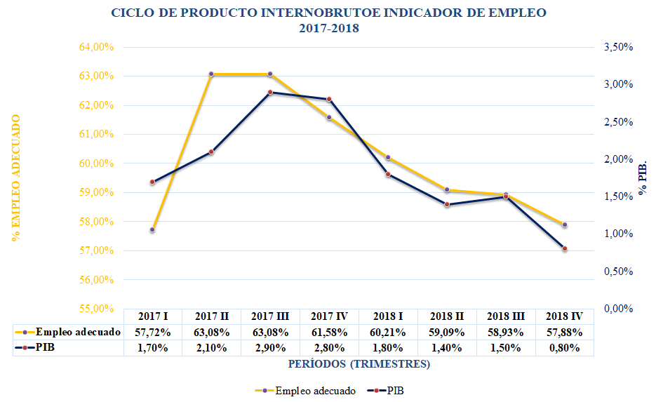
REPRESENTACIÓN DE INDICADORES

Slide 25
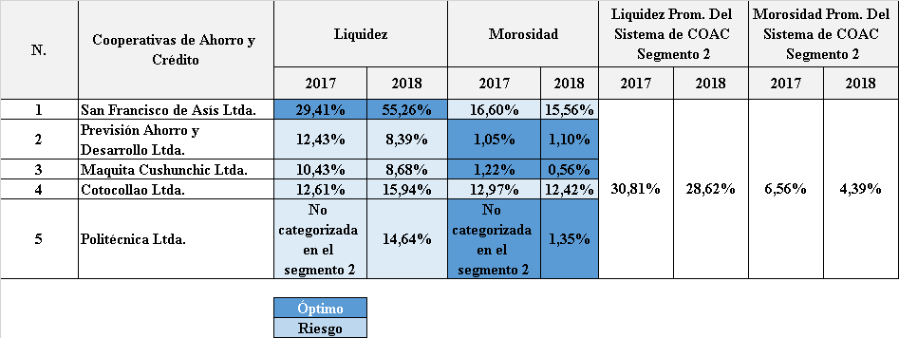
Resultados de índices de liquidez y morosidad de las COAC's del segmento 2 de la ciudad de Quito

Slide 26
ESCENARIO DEMOSTRATIVO 1

Slide 27
ESCENARIO DEMOSTRATIVO 2

Slide 28
ESTRATEGIAS PARA LA RECUPERACIÓN DE LA CARTERA Y REDUCCIÓN DE MOROSIDAD
En primer lugar, es de resaltar que el vértice estratégico de las COAC’s, tiene que ver con la correcta administración del crédito y su cobranza indistintamente del segmento de crédito que la misma se encuentre ejecutando. Entonces en este punto no puede existir improvisación ni pasos no estudiados, sino más bien un plan financiero de la ruta del crédito, en el cual se cuiden todos los factores de éxito que van desde el otorgamiento del crédito hasta su recuperación (Deloitte, 2012).
La propuesta de estrategias para la reducción de la morosidad y recuperación de la cartera incorpora necesariamente 3 objetivos específicos que son necesarios para su establecimiento, estos objetivos son:
Adecuar la estructura operativa interna para el otorgamiento de créditos, recuperación, y monitoreo de la liquidez de las COAC’s, permitiendo así mejor oportunidad para la entrada y salida de fondos de acuerdo al juego financiero y maximización de la rentabilidad.
Establecer políticas generales de crédito y cobranza.
Establecer una serie de pasos detallados para la recuperación de créditos.

Slide 29
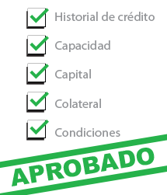
CORRECTA Y ESTRICTA UTIIZACIÓN DE LA HERRAMIENTA DE LAS “5 C DEL CRÉDITO”
ESTRATEGIAS PARA LA RECUPERACIÓN DE LA CARTERA Y REDUCCIÓN DE MOROSIDAD

Slide 30
CONCLUSIONES
Del total de fondos disponibles que se incrementó fue en un 66.76%, para el período comprendido entre el año 2017 – 2018, a su vez los depósitos a corto plazo incrementaron a una razón de 41.36%. Esto habla de la confianza en las COAC´s y la utilidad de éstas como medio de intermediación financiera.
El nivel de liquidez de las COAC´s del segmento 2 de la ciudad de Quito, entre los años 2017 y 2018, presenta una variación positiva de 4,36%, existiendo el promedio de liquidez de16,22% durante el año 2017 y del 20,58% durante el año 2018
El tipo o segmento de crédito con mayor monto de morosidad en las cooperativas de ahorro y crédito mencionadas en el presente estudio fue el microcrédito; conclusión sustentada en que en el año 2017 se presentó un monto de $2´076.428,76 de morosidad y para el año 2018 se determinó el monto de $ 1´586.209,47 en mora reconocidos como 59,53% y 50,58% de mora respectivamente.
Del año 2017 al 2018 el monto de morosidad del segmento de microcrédito disminuyó en un 23,61%, este tipo de crédito sigue siendo el más representativo del total de cartera en mora de las COAC’s del segmento 2 de la ciudad de Quito. En consecuencia, se concluye que existe total relación entre los montos de morosidad y la liquidez de las COAC’s; ya que como se pudo evidenciar a menor índice de morosidad, mayor índice de liquidez.

Slide 31
CONCLUSIONES
Los porcentajes que están categorizados como “E” de clasificación pérdida, tanto en el año 2017 como el 2018 superan el 50% del total de morosidad del segmento de microcrédito, por lo que es necesario que se tomen medidas correctivas inmediatas para la correcta recuperación de cartera.
Considerando las tasas de empleo adecuado de la ciudad de Quito, se puede concluir que a inicios del año 2017 la economía se encontraba en fase de expansión, pero a partir del tercer semestre del mismo año hasta fines del 2018 empezó la fase de desaceleración sobre tendencia, conclusión que se evidencia al observar el índice promedio de empleo adecuado del año 2017 que fue de 62,21% y que para el año 2018 bajó a 59,03%.
Las fases particulares de expansión y desaceleración sobre tendencia no afectaron la morosidad y liquidez de las 5 COAC’s objeto de estudio, debido a que estas entidades mantienen sucursales en distintas provincias del país. Por lo tanto, la captación de recursos y recuperación de cartera en cada lugar es diferente de acuerdo a la variedad de situaciones que se pueden presentar en cada agencia y población.

Slide 32
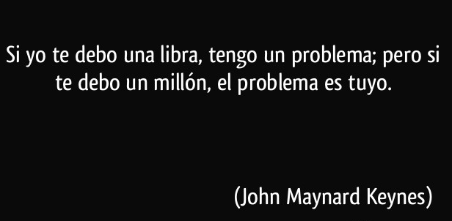
GRACIAS POR SU ATENCIÓN…

